Slide 1
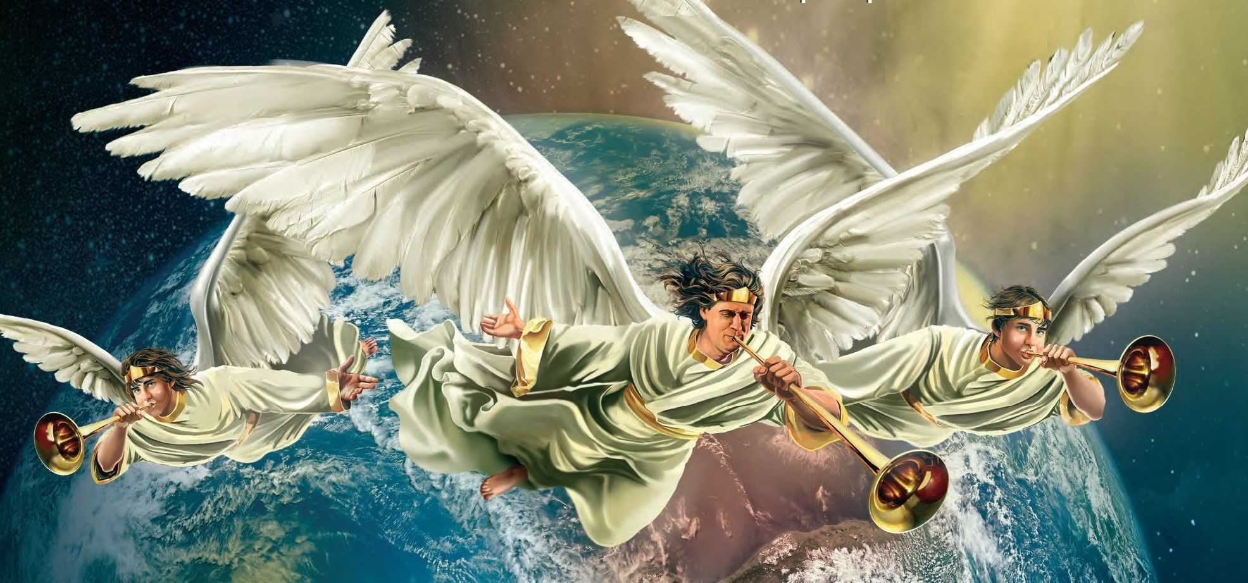

LECCIÓN 11
LOS TRES ÁNGELES

Slide 2

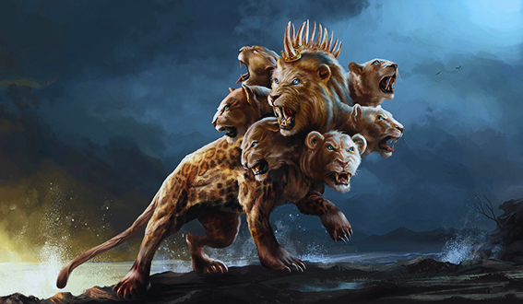
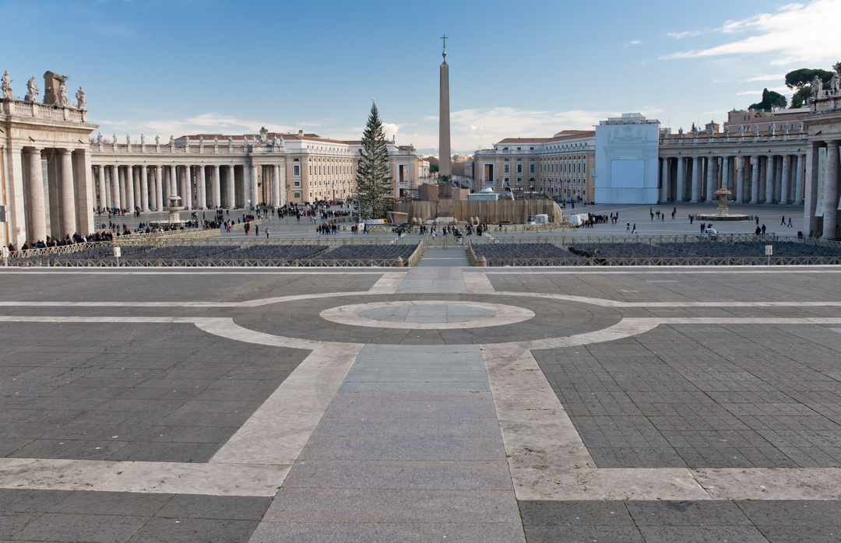
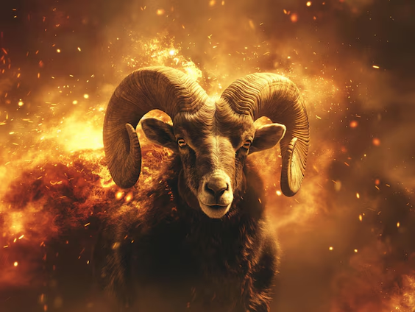
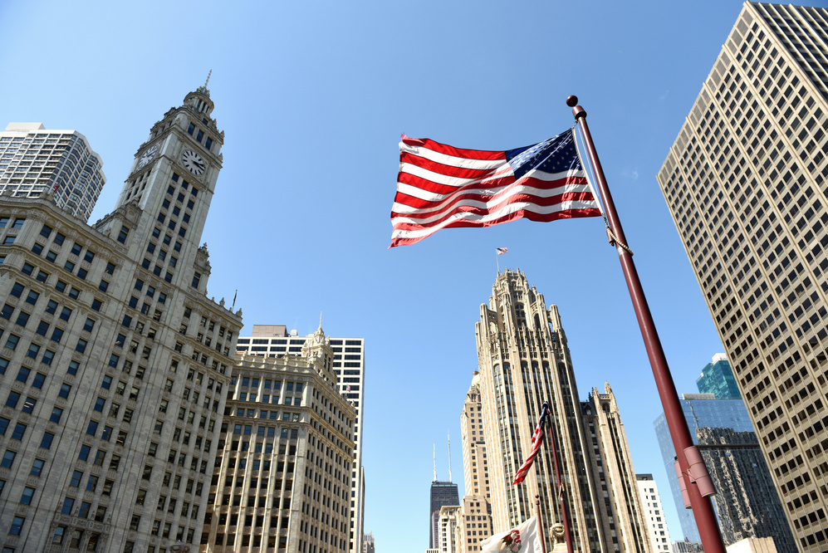

LECCIÓN DE REPASO
La Bestia y la Marca
DOMINGO
LUNES
MARTES
MIERCOLES
JUEVES
LA BESTIA COMPUESTA
PODER PERSEGUIDOR
LA BESTIA DE CUERNOS COMO DE CORDERO
HABLANDO COMO DRAGÓN
LA MARCA DE LA BESTIA

Slide 3


Sigue Nuestro Canal de Whatsapp
ESCUELA SABATICA ASDMR

Slide 4
LECCIÓN 11
LOS TRES ÁNGELES

Slide 5
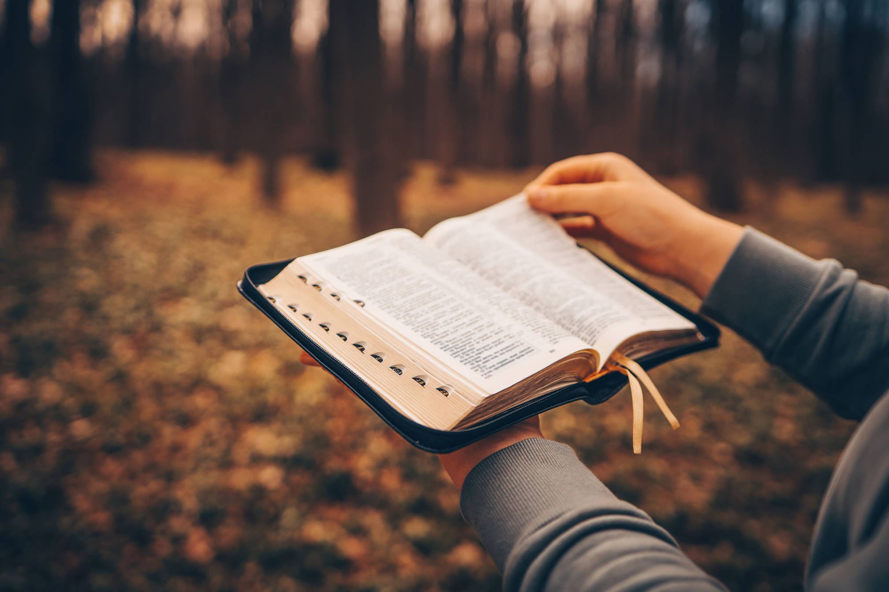

DOMINGO
ÁNGELES EN APOCALIPSIS
a. Compare y contraste los diferentes tipos de mensajeros representados por ángeles. Apocalipsis 1:20; 10:1, 5; 11:1; 22:8.

Slide 6
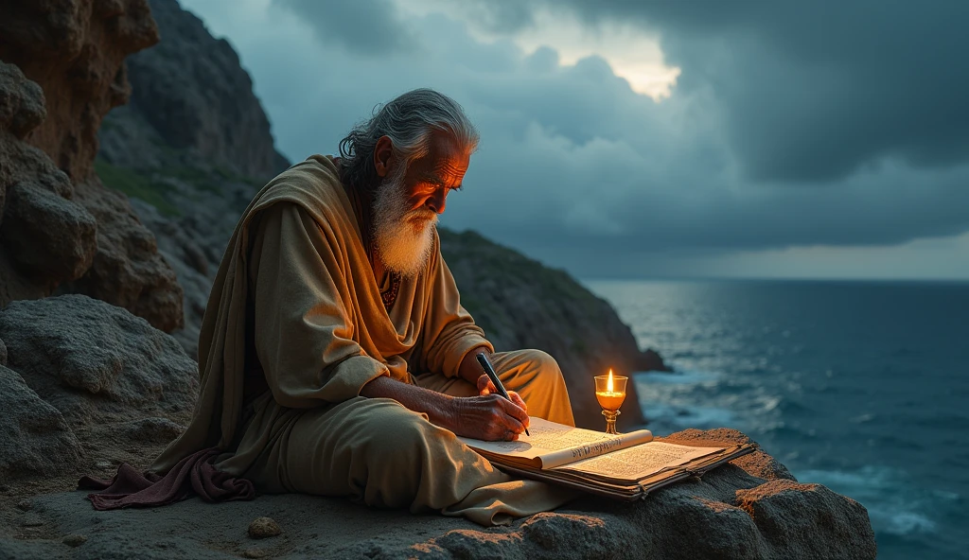
DOMINGO
b. ¿Cómo envía Dios un mensaje a todos en la tierra? Romanos 10:13–15.

Slide 7
DOMINGO
c. ¿Quiénes son simbolizados por los ángeles de Apocalipsis 14:6–12 y cuál es su misión? Mateo 28:19, 20; Hechos 1:8.

Slide 8

LUNES
EL PRIMER ÁNGEL
a. ¿A quién lleva su mensaje el primer ángel? Apocalipsis 14:6

Slide 9

LUNES
b. ¿Cómo llamó el primer ángel la atención hacia Dios como Creador? Apocalipsis 14:7; Génesis 1:1; Efesios 3:9.

Slide 10
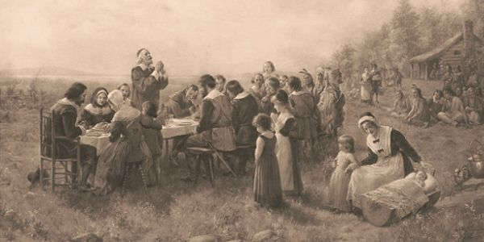
LUNES
c. Comente cómo el Movimiento Adventista incorporó el mensaje del primer ángel y del juicio en su predicación sobre la inminente venida de Cristo. Daniel 7:26, 27; 8:14; Hechos 17:30, 31.

Slide 11
MARTES
EL SEGUNDO ÁNGEL
a. ¿Qué tenía que decir el segundo ángel sobre la condición espiritual de la profesa iglesia de Cristo? Apocalipsis 14:8.

Slide 12
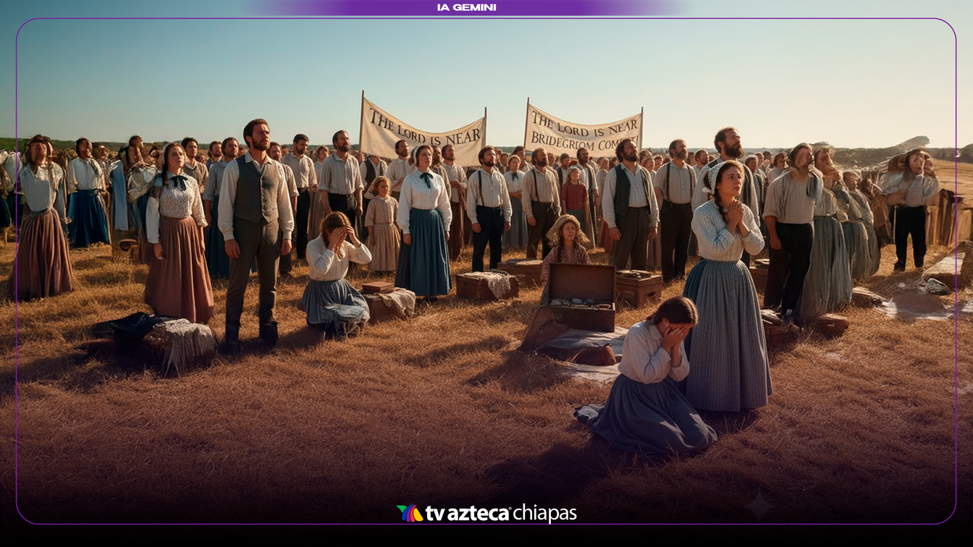
MARTES
b. Describa cómo los creyentes del Movimiento Adventista interpretaron su primer chasco, el descubrimiento del verdadero final de los 2,300 días y su llamado a separarse de los que rechazaron el mensaje. Habacuc 2:3; Mateo 25:6.

Slide 13
MIERCOLES
EL TERCER ÁNGEL
a. ¿Qué impactante advertencia trae el tercer ángel? Apocalipsis 14:9–11.

Slide 14

MIERCOLES
b. ¿Cómo son distinguidos los santos en el tiempo del mensaje del tercer ángel? Apocalipsis 14:12.

Slide 15
MIERCOLES
c. ¿Cómo se describe el surgimiento del mensaje del tercer ángel? Apocalipsis 7:2, 3.

Slide 16
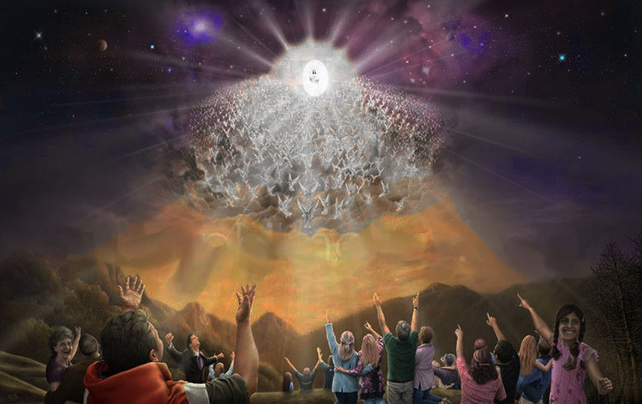
JUEVES
EL CLÍMAX DEL MENSAJE
a. ¿Cómo se cumplirá la bendición proclamada sobre los que mueren en la fe durante la proclamación del mensaje del tercer ángel? Apocalipsis 14:13; Daniel 12:2.

Slide 17
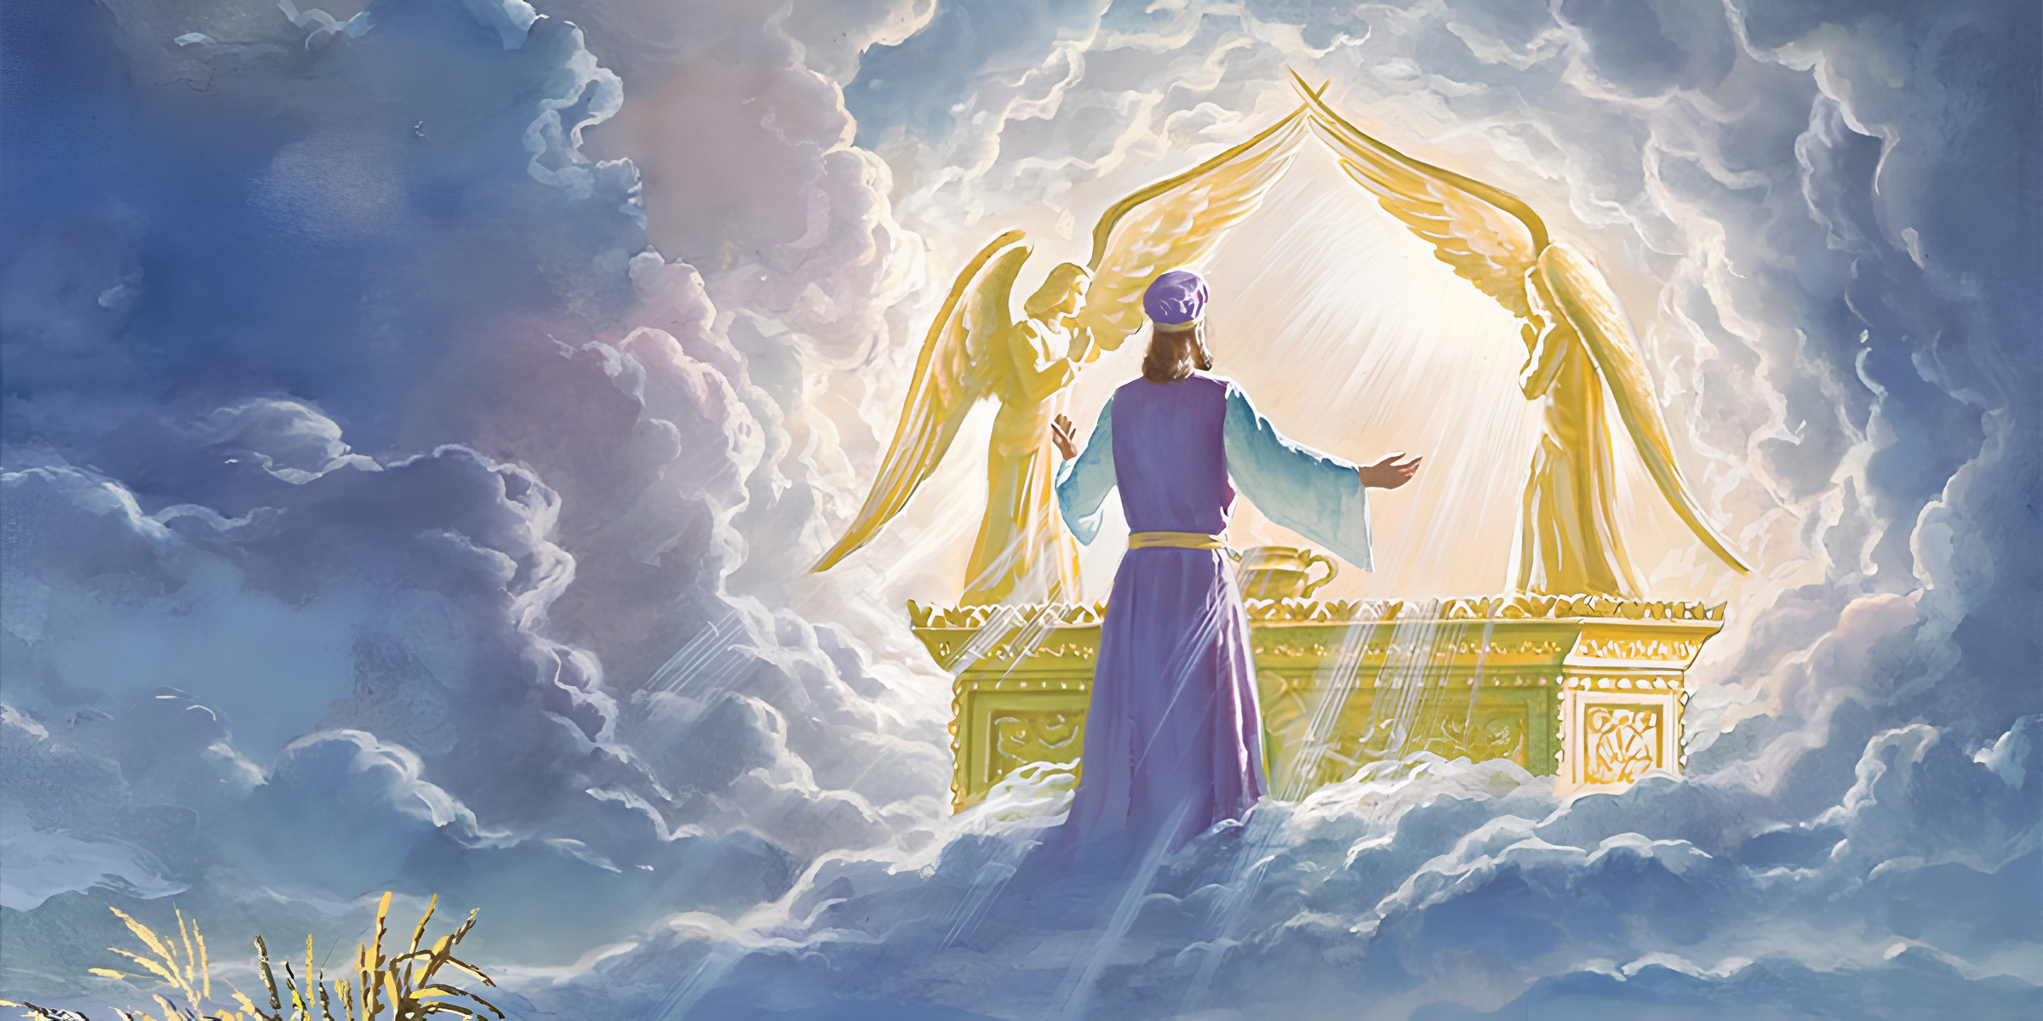
b. ¿Qué acontecerá en la conclusión del mensaje de los tres ángeles? Apocalipsis 14:14–16; Marcos 4:26–29.
JUEVES

Slide 18

MINUTOS
MISIONEROS

